Slide 1

MONITORAMENTO E FERRAMENTAS

Slide 2
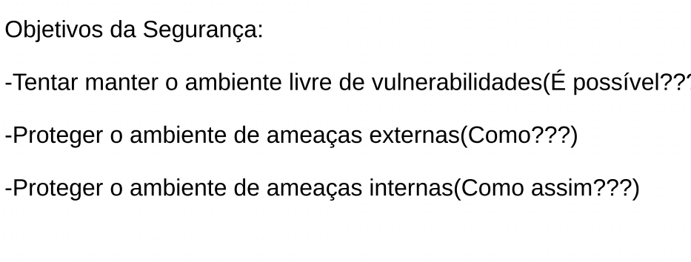
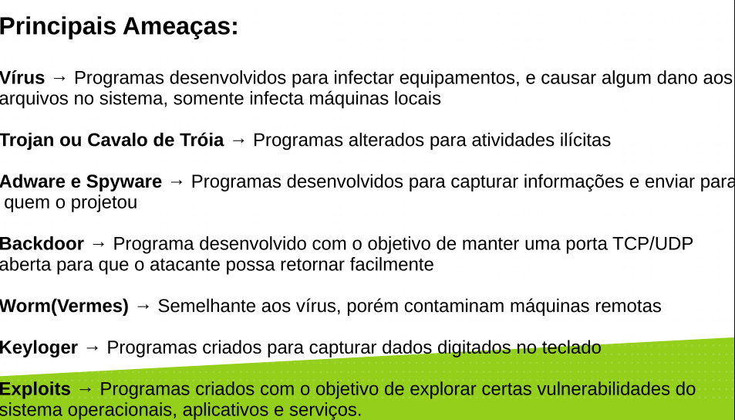

Slide 3
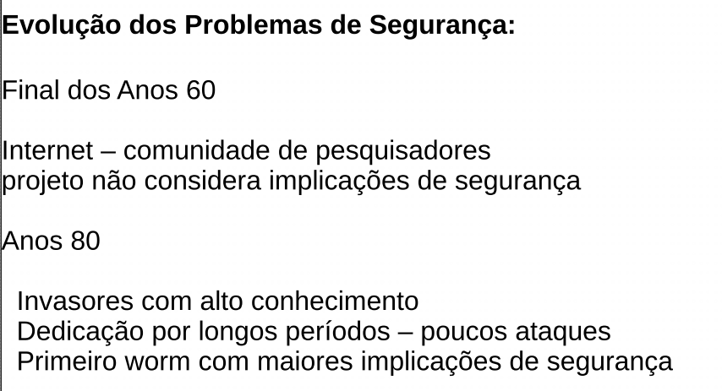
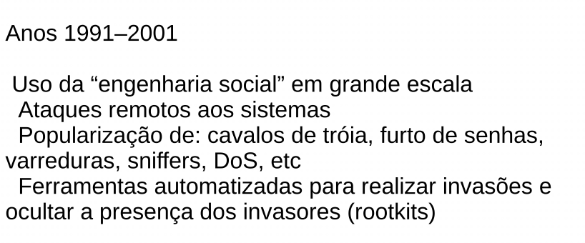
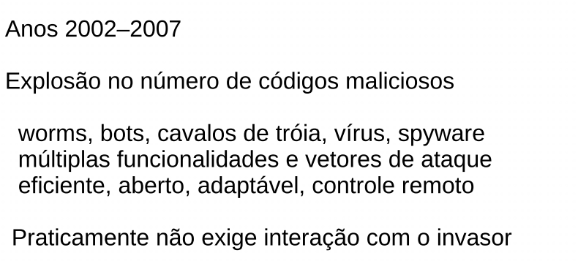
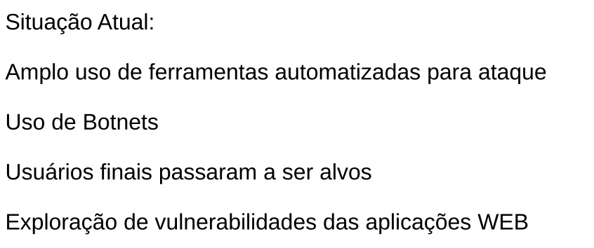

Slide 4
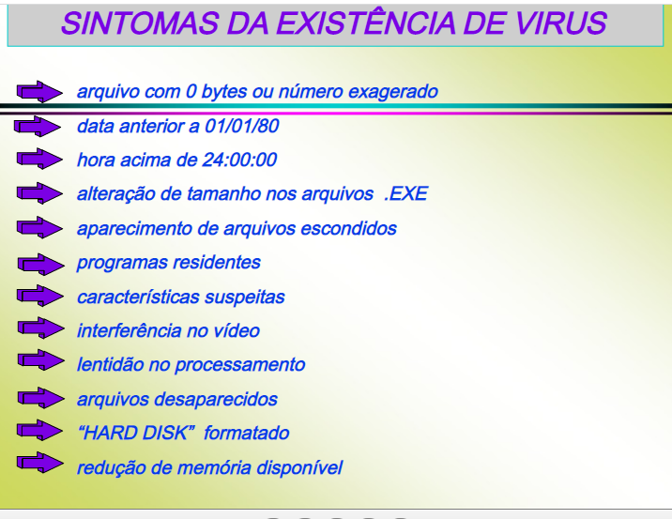

Slide 5
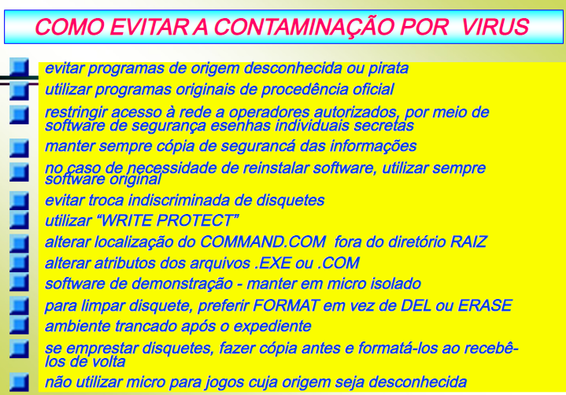

Slide 6
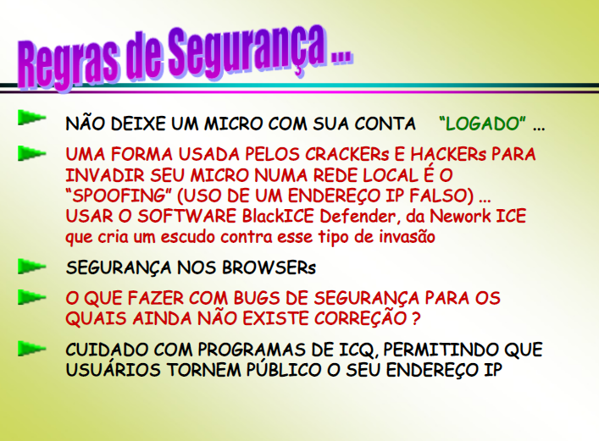

Slide 7
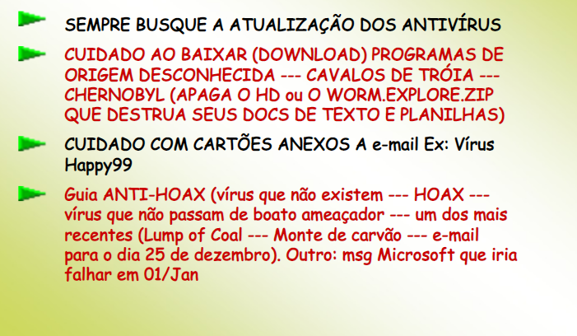

Slide 8
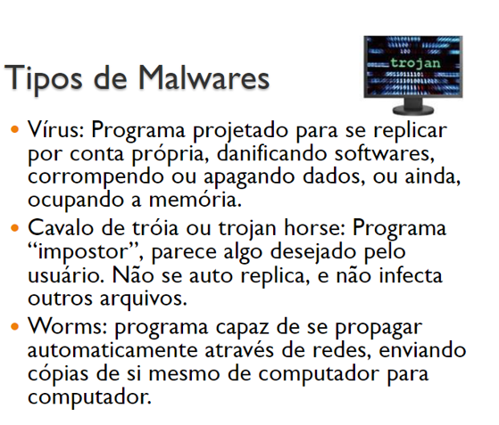
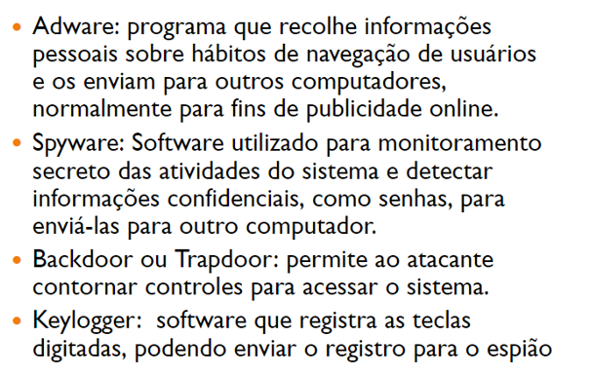
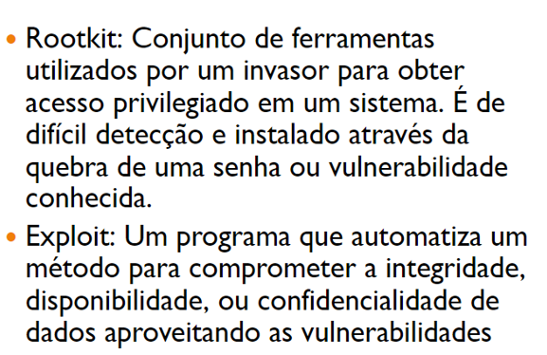

Slide 9
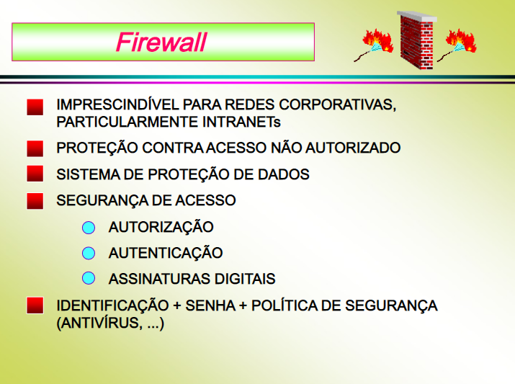

Slide 10

Conceito
Segundo os autores, Cheswick e Bellovin, um firewall é uma coleção de componentes ou um sistema localizado entre duas redes e que possui as seguintes propriedades:
Todo o tráfego entrante e sainte, obrigatoriamente, deverá passar pelo firewall
Somente tráfego autorizado de acordo com a política de segurança local deverá ter permissão de passar pelo firewall
O próprio firewall deve ser imune a invasões
O objetivo de um firewall é previnir que usuários não-autorizados acessem recursos na rede interna e que acessem recursos externos indesejados

Slide 11
Histórico
1987-1988 – É publicado um artigo pela empresa Digital Equipament Corporation (DEC) sobre um modelo de filtragem de pacotes (stateless)
1989-1990 – Começam a aparecer as primeiras tentativas de firewall stateful
1991 – O primeiro firewall comercial DEC SEAL, baseado em proxies de aplicações
1992 – Lançado o firewall comercial da empresa CheckPoint, o Firewall-1
1993 – FreeBSD ipfilter
1994 – FreeBSD ipfw, avanços em relação ao ipfilter
1995 - Linux ipfwadm, baseado no ipfw do FreeBSD, no Kernel 1.2.1 do Linux
1997 – Linux ipchains, evolução do ipfwadm
1998 – Linux iptables (NetFilter), evolução do ipchains com recursos de statefull

Slide 12
Tipos de Firewall
Stateless (Packet Filter)
Filtragem de pacotes, sem analisar o estado da conexão
Stateful
Filtragem de pacotes, analisando o estado da conexão (TCP e UDP)
Proxy de aplicação
Filtragem de acordo com o protocolo da camada de aplicação
Firewall de aplicação
Filtragem somente pelo endereço IP de origem, mais simples que os outros tipos

Slide 13
Protocolos de Rede
O firewall deverá inspecionar os pacotes de acordo com as regras e políticas configuradas
Os cabeçalhos dos pacotes da camada de rede e de transporte são normalmente inspecionados
Endereços IP de origem e destino
Protocolos da camada de rede: ICMP, IGRP, ...
Protocolos da camada de transporte: TCP e UDP
Portas de comunicação de origem e destino
Flags do protocolo TCP (stateful)

Slide 14
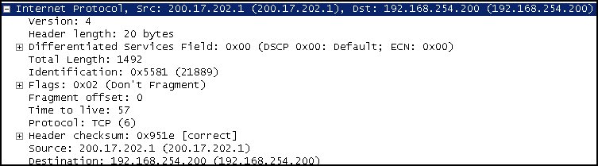
Protocolos de Rede
Protocolo IP

Slide 15
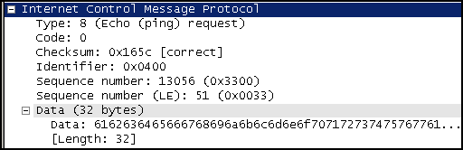
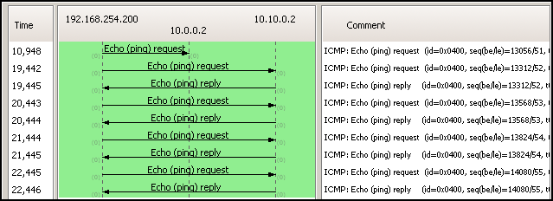
Protocolos de Rede
Protocolo ICMP

Slide 16
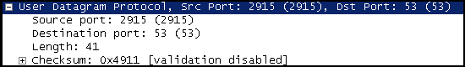
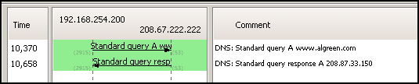
Protocolos de Rede
Protocolo UDP

Slide 17
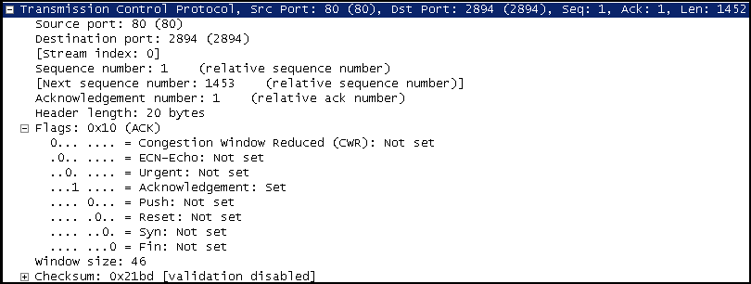
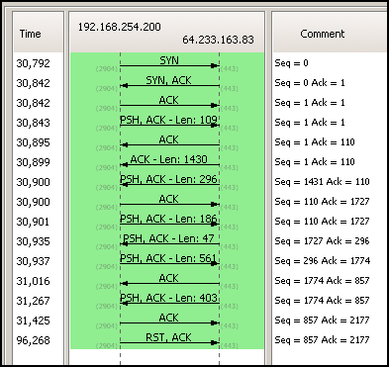
Protocolos de Rede
Protocolo TCP

Slide 18
Projeto de Firewall
Política de regras
O que não é expressamente permitido é proibido
O que não é expressamente proibido é permitido
Híbrido
Zoneamento
Rede interna
Rede externa
DMZ (Demilitarized Zone)
Tipo de firewall

Slide 19
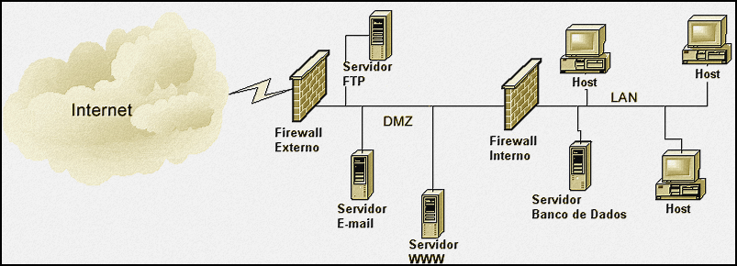

Slide 20
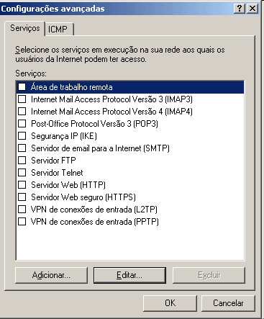
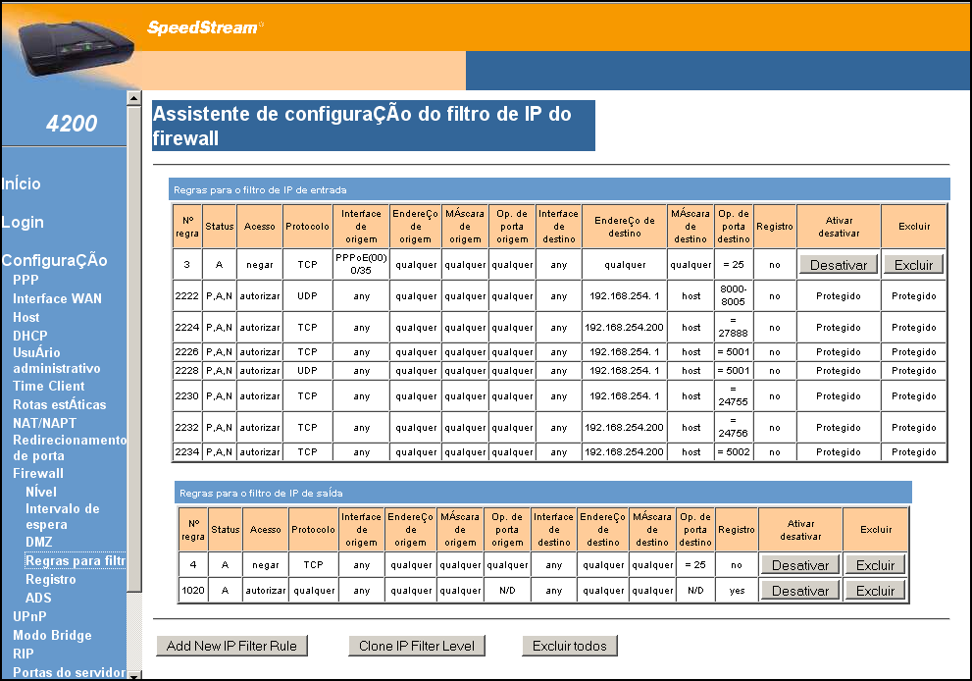
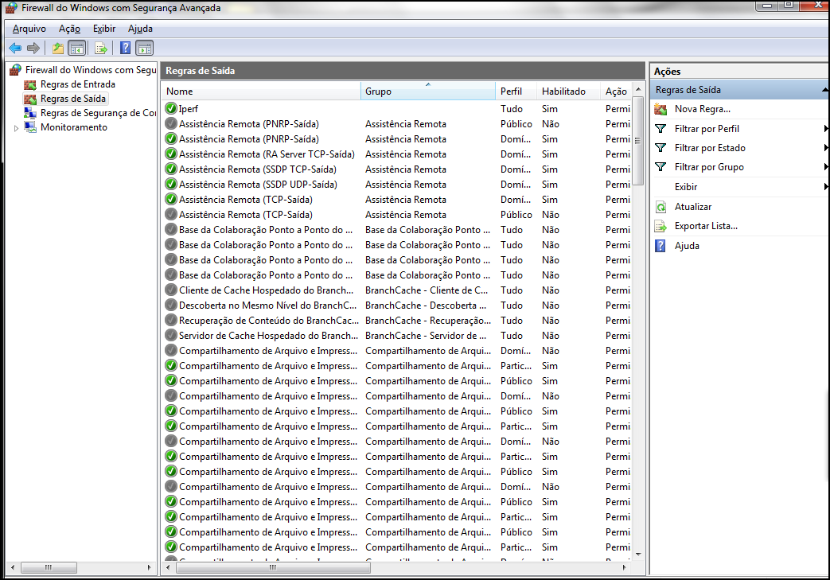
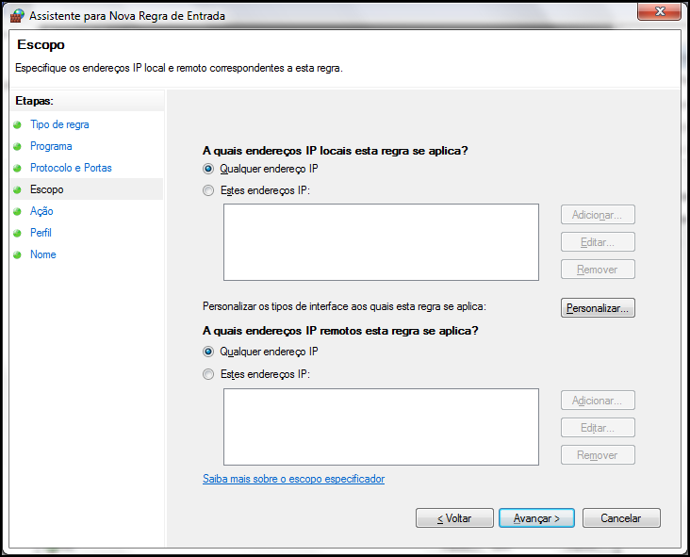
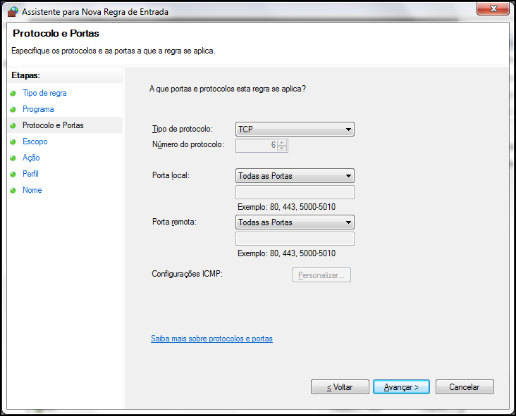
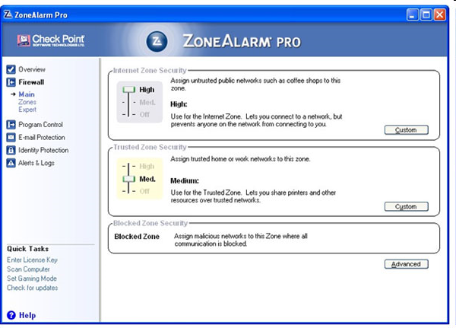
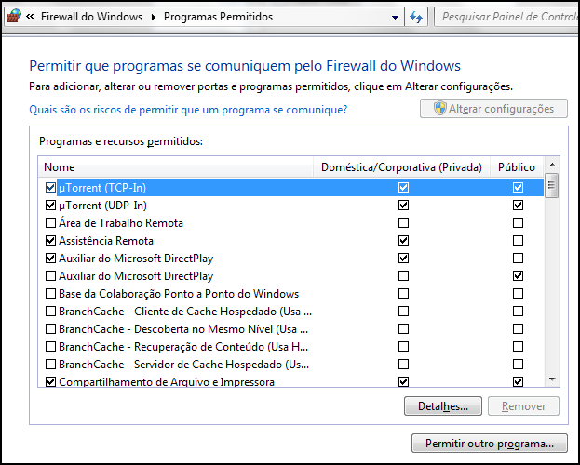
Aplicações
Microsoft Windows XP
Personal Firewall
ZoneAlarm
Microsoft Windows 7
Modem/Router ADSL

Slide 21
Aplicações
Linux
Kernel 2.0 (ipfwadm)
Kernel 2.2 (ipchains)
Kernel 2.4 e 2.6 (iptables)
FreeBSD
IPF
IPFW
PF
Pfsense (http://www.pfsense.org/)
distribuição baseada no FreeBSD
configuração pelo navegador
Disponível em LiveCD (~60MB)

Slide 22
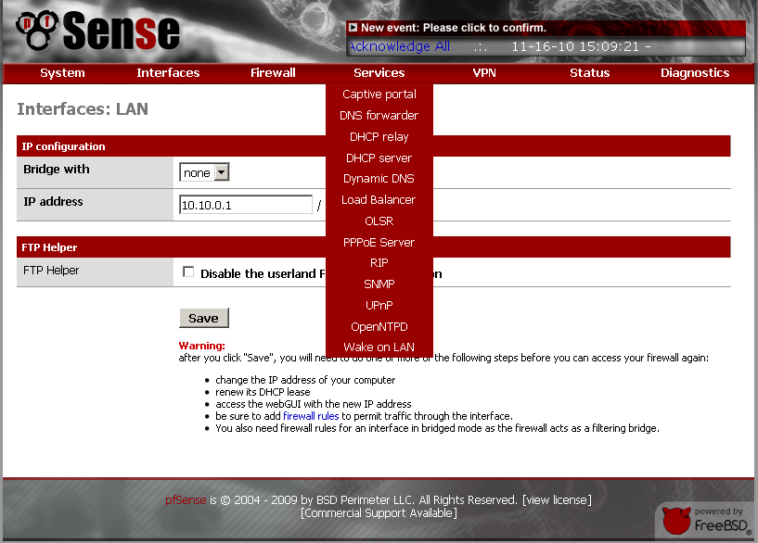

Slide 23
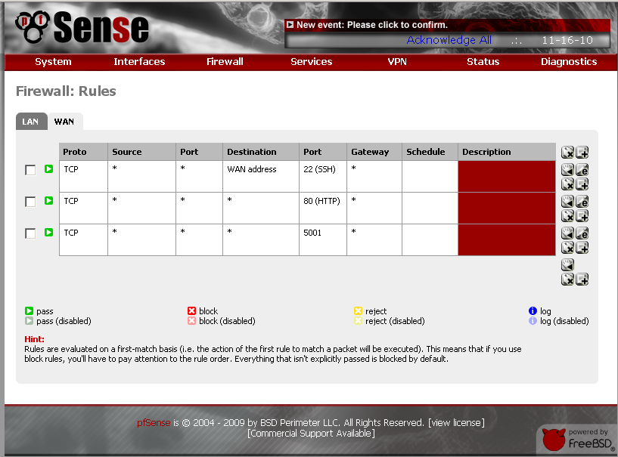

Slide 24
Conclusão
Os firewalls são um importante recurso para aumentar a segurança dos hosts
Não é o único recurso de segurança
Existem diversos tipos e implementações, com ótimas alternativas em código-fonte aberto
Deve haver cuidado com o uso de firewalls em relação ao desempenho da rede

Slide 25
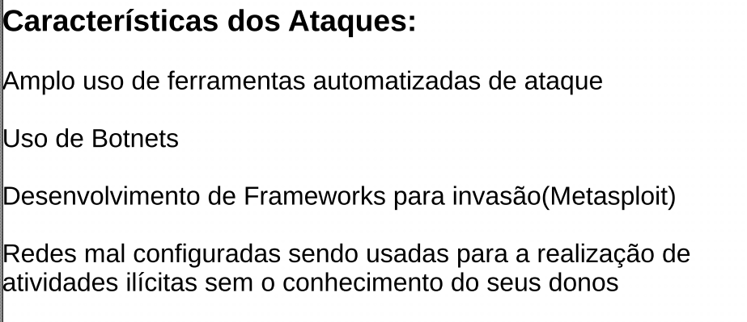
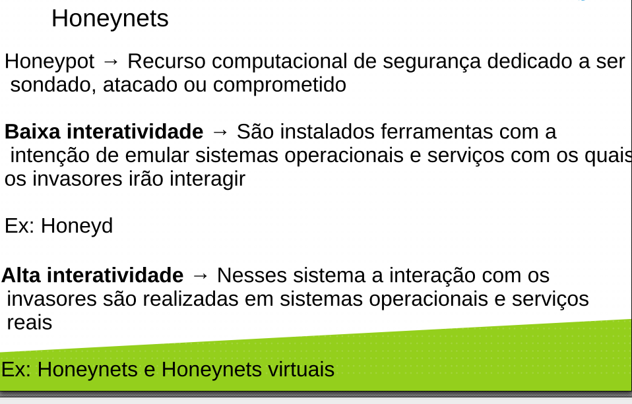

Slide 26
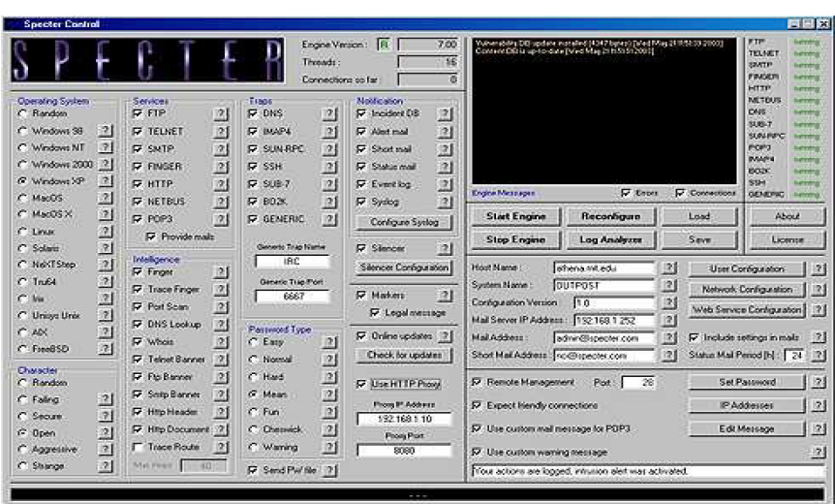

Slide 27
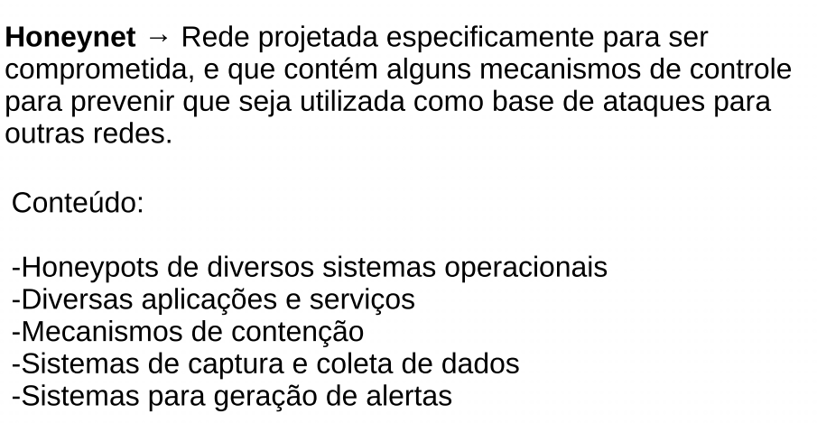
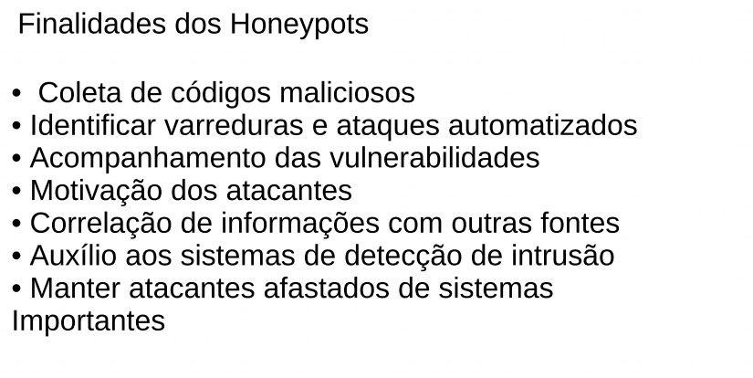

Slide 28
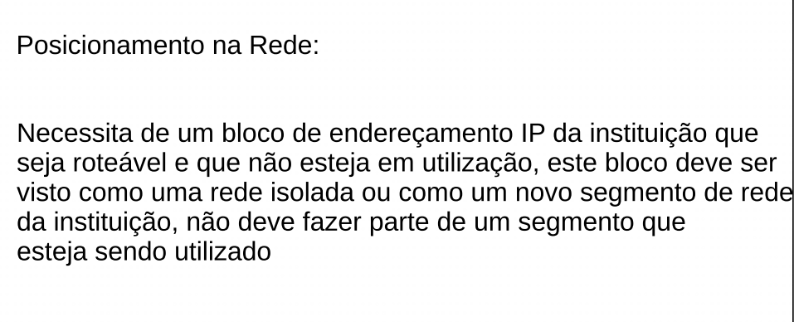
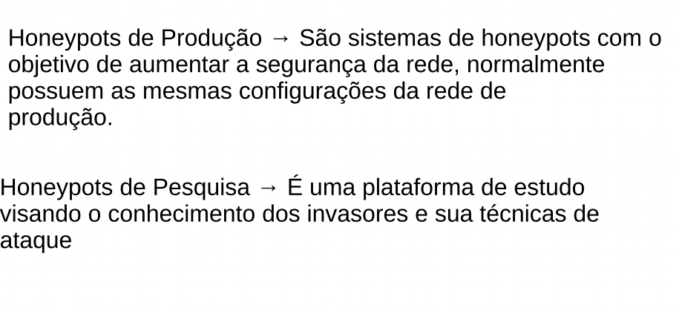

Slide 29
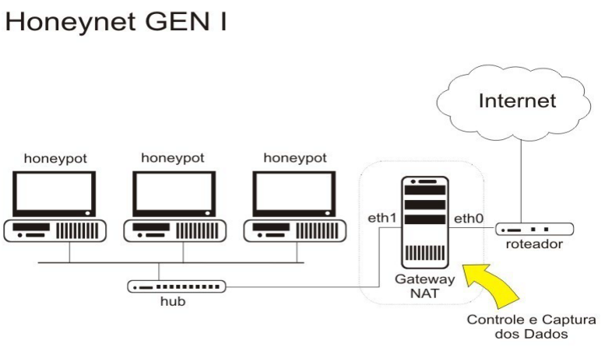
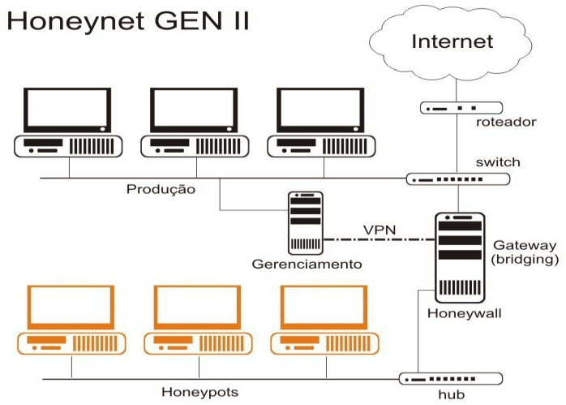

Slide 30
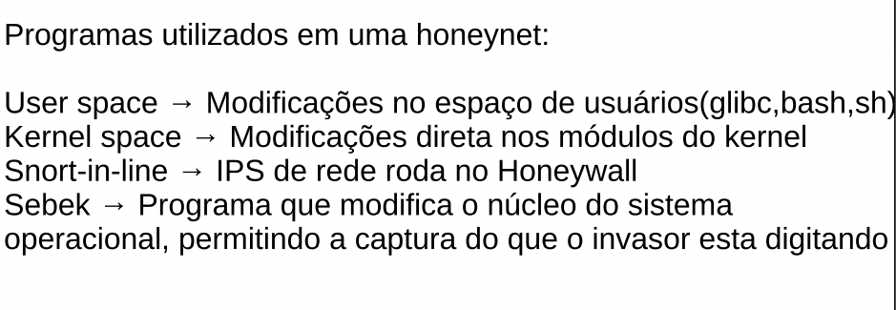
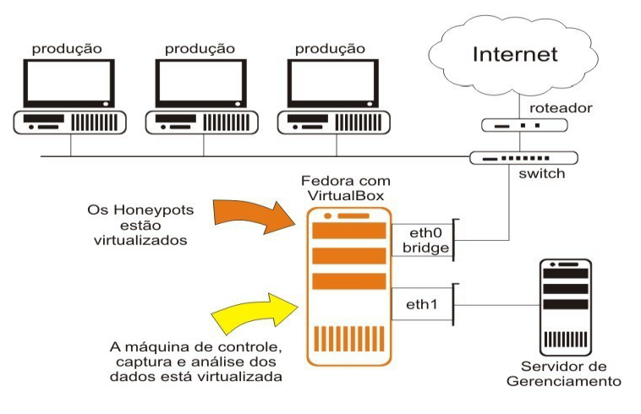

Slide 31
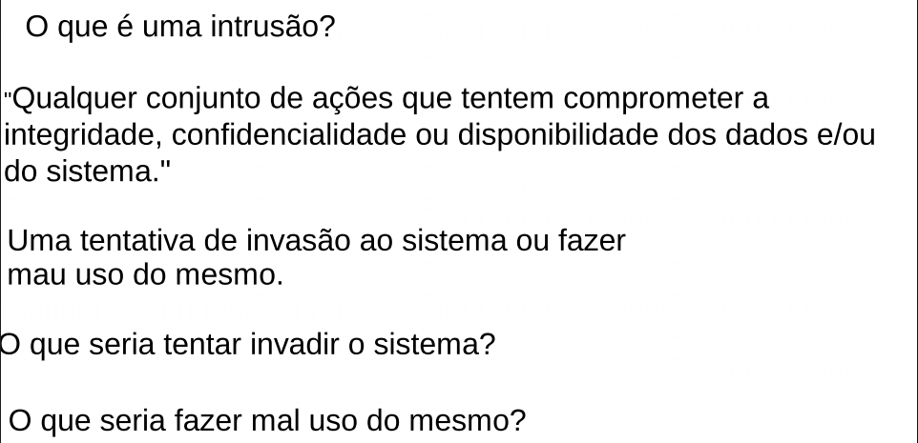
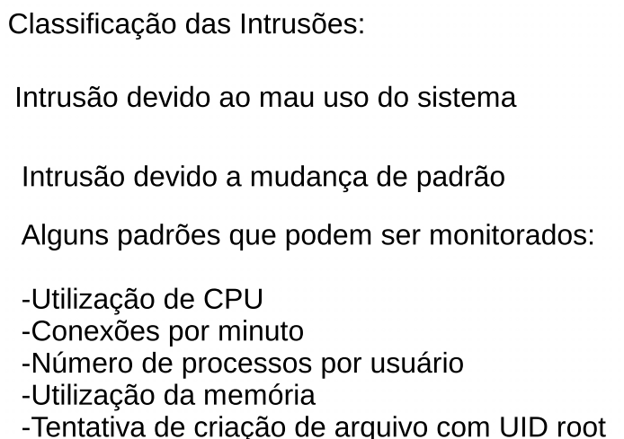

Slide 32
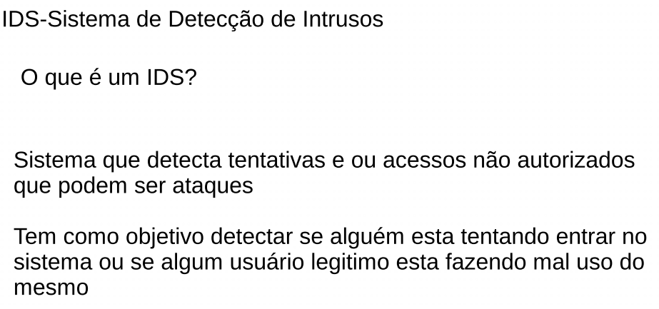
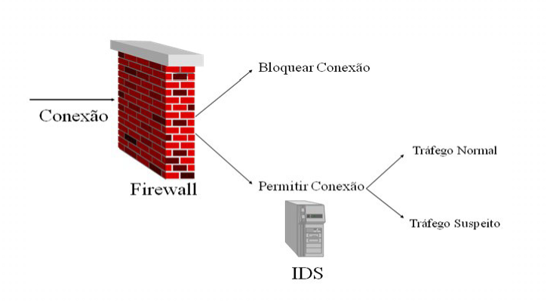

Slide 33
